Slide 1




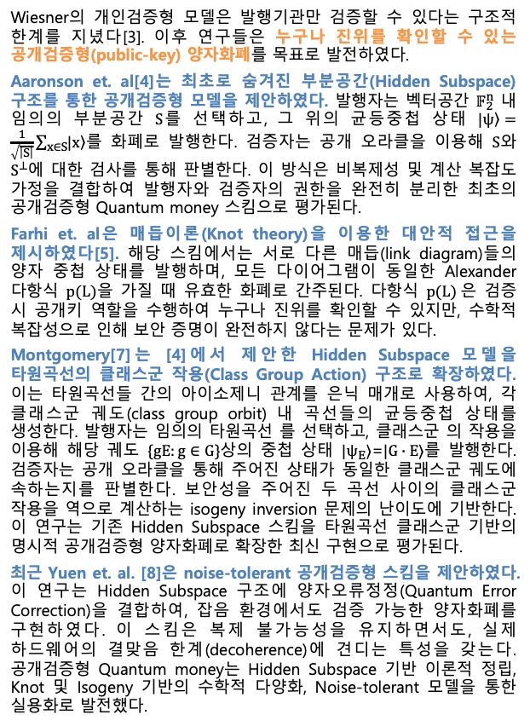
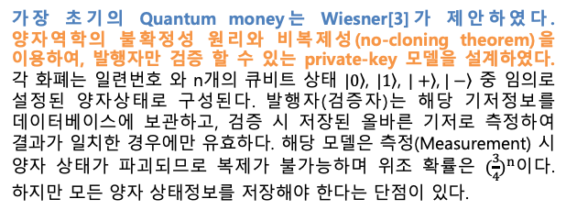
Quantum money 연구동향
(Research Trends in Quantum Money)
송경주, 서화정
thdrudwn98@gmail.com
ABSTRACT
본 논문에서는 양자역학의 비복제성(non-cloning)을 기반으로 한 양자화폐(Quantum money)의 발전 흐름을 고찰하였다. 기존 전자화폐가 계산적 가정(ex. 일방향성, 서명 안전성)에 의존하는 반면, 양자화폐는 물리적 원리에 의해 복제가 불가능한 정보를 이용하여 위조를 방지한다. Wiesner의 개인검증형(Private-key) 모델을 시작으로 공개 검증형(Public-key) 형태의 여러 스킴이 제안되었으며 발행자 없는 Quantum Lightning 까지 주요 연구발전 동향들을 살펴보았다. 해당 연구들은 물리적 비복제성을 계산 복잡도 기반의 보안성으로 확장하며, 향후 실용적 화폐 구현과 응용 가능성을 보여준다.
Research Trend in Quantum Money
Private-key quantum money (1970) : 가장 초기의 Quantum money 형태, 양자역학의 불확정성 원리와 비복제성(no-cloning theorem)을 이용하여, 발행자만 검증 할 수 있는 private-key 양자화폐
Public-key quantum money (2012~) : 누구나 진위를 확인할 수 있는 공개 검증형(public-key) 양자화폐
Quantum Lightning(QL) : 발행자 없이도 누구나 직접 생성할 수 있는 양자상태를 정의. 즉, 중앙기관이 존재하지 않아도 고유한 화폐 상태를 만들 수 있으면서, 동일한 상태를 두 번 이상 생성하는 것이 계산적으로 불가능
Private-key quantum money (1970)
Public-key quantum money (2012~)
가장 초기의 Quantum money는 Wiesner[3]가 제안하였다. 양자역학의 불확정성 원리와 비복제성(no-cloning theorem)을 이용하여, 발행자만 검증 할 수 있는 private-key 모델을 설계하였다. 각 화폐는 일련번호 와 n개의 큐비트 상태 $\left.|0\right\rangle$, $\left.|1\right\rangle$, $\left.|+\right\rangle$,$\left. |−\right\rangle$ 중 임의로 설정된 양자상태로 구성된다. 발행자(검증자)는 해당 기저정보를 데이터베이스에 보관하고, 검증 시 저장된 올바른 기저로 측정하여 결과가 일치한 경우에만 유효하다. 해당 모델은 측정(Measurement) 시 양자 상태가 파괴되므로 복제가 불가능하며 위조 확률은 ${(\frac{3}{4})}^{n}$이다. 하지만 모든 양자 상태정보를 저장해야 한다는 단점이 있다.
Wiesner의 개인검증형 모델은 발행기관만 검증할 수 있다는 구조적 한계를 지녔다[3]. 이후 연구들은 누구나 진위를 확인할 수 있는 공개검증형(public-key) 양자화폐를 목표로 발전하였다.
Aaronson et. al[4]는 최초로 숨겨진 부분공간(Hidden Subspace) 구조를 통한 공개검증형 모델을 제안하였다. 발행자는 벡터공간 $𝔽_{2}^{n}$ 내 임의의 부분공간 $S$를 선택하고, 그 위의 균등중첩 상태 $\left.|ψ\right\rangle =\frac{1}{\sqrt{\left|S\right|}}\sum_{x∈S}{\left.|x\right\rangle }$를 화폐로 발행한다. 검증자는 공개 오라클을 이용해 $S$와 $S^{⊥}$에 대한 검사를 통해 판별한다. 이 방식은 비복제성 및 계산 복잡도 가정을 결합하여 발행자와 검증자의 권한을 완전히 분리한 최초의 공개검증형 Quantum money 스킴으로 평가된다.
Farhi et. al은 매듭이론(Knot theory)을 이용한 대안적 접근을 제시하였다[5]. 해당 스킴에서는 서로 다른 매듭(link diagram)들의 양자 중첩 상태를 발행하며, 모든 다이어그램이 동일한 Alexander 다항식 $p(L)$을 가질 때 유효한 화폐로 간주된다. 다항식 $p(L)$은 검증 시 공개키 역할을 수행하여 누구나 진위를 확인할 수 있지만, 수학적 복잡성으로 인해 보안 증명이 완전하지 않다는 문제가 있다.
Montgomery[7]는 [4]에서 제안한 Hidden Subspace 모델을 타원곡선의 클래스군 작용(Class Group Action) 구조로 확장하였다. 이는 타원곡선들 간의 아이소제니 관계를 은닉 매개로 사용하여, 각 클래스군 궤도(class group orbit) 내 곡선들의 균등중첩 상태를 생성한다. 발행자는 임의의 타원곡선 를 선택하고, 클래스군 의 작용을 이용해 해당 궤도 $\{gE:g∈G\}$상의 중첩 상태 $\left.|ψ_{E}\right\rangle$=$\left.|G∙E\right\rangle$를 발행한다. 검증자는 공개 오라클을 통해 주어진 상태가 동일한 클래스군 궤도에 속하는지를 판별한다. 보안성을 주어진 두 곡선 사이의 클래스군 작용을 역으로 계산하는 isogeny inversion 문제의 난이도에 기반한다. 이 연구는 기존 Hidden Subspace 스킴을 타원곡선 클래스군 기반의 명시적 공개검증형 양자화폐로 확장한 최신 구현으로 평가된다.
최근 Yuen et. al. [8]은 noise-tolerant 공개검증형 스킴을 제안하였다. 이 연구는 Hidden Subspace 구조에 양자오류정정(Quantum Error Correction)을 결합하여, 잡음 환경에서도 검증 가능한 양자화폐를 구현하였다. 이 스킴은 복제 불가능성을 유지하면서도, 실제 하드웨어의 결맞음 한계(decoherence)에 견디는 특성을 갖는다. 공개검증형 Quantum money는 Hidden Subspace 기반 이론적 정립, Knot 및 Isogeny 기반의 수학적 다양화, Noise-tolerant 모델을 통한 실용화로 발전했다.
[3] S. Wiesner. Conjugate coding. SIGACT News, 15(1):78–88, 1983.
Quantum Lightning(QL) (2021)
Zhandry는 공개검증형 양자화폐의 확장한 개념인 Quantum Lightning(QL)을 제안하였다[6]. 기존 스킴이 발행자(Mint)에 의존하는 반면, QL은 발행자 없이도 누구나 직접 생성할 수 있는 양자상태를 정의한다. 즉, 중앙기관이 존재하지 않아도 고유한 “화폐 상태”를 만들 수 있으면서, 동일한 상태를 두 번 이상 생성하는 것이 계산적으로 불가능(computationally uncloneable) 하다는 점이 특징이다.
QL의 보안 정의는 “두 번 번개가 내리지 않는다(never strikes the same state twice)”는 표현으로 요약된다. 어떠한 양자 알고리즘도 동일한 일련번호(serial number)를 가지는 두 개의 유효 상태를 생성할 수 없으며, 이는 단순한 비복제성(no-cloning)을 넘어서는 충돌불가능성(collision resistance)에 해당한다. Zhandry는 이러한 보안을 비붕괴 해시(non-collapsing hash function) 와 다중충돌저항(multicollision-resistance) 가정을 통해 증명 가능한 형태로 제시하였다. 또한 QL은 발행자 서명 없이도 고전적으로 검증 가능한 bolt-to-certificate 변환을 지원한다. 즉, 양자상태(bolt)를 측정하면 해당 상태에 고유한 고전적 인증서가 도출되며, 이 인증서는 이후 양자정보 없이도 진위 확인에 사용될 수 있다. 이 특성은 QL을 전통적인 “Quantum money”에서 더 나아가, 복제 불가능한 디지털 자산 또는 양자 기반 무결성 증명 시스템으로 확장할 수 있는 가능성을 제시한다.
[6] Zhandry, Mark. "Quantum lightning never strikes the same state twice. or: quantum money from cryptographic assumptions." Journal of Cryptology 34.1 (2021): 6.
[4] Aaronson, Scott, and Paul Christiano. "Quantum money from hidden subspaces." Proceedings of the forty-fourth annual ACM symposium on Theory of computing. 2012.
[5] Farhi, Edward, et al. "Quantum money from knots." Proceedings of the 3rd Innovations in Theoretical Computer Science Conference. 2012.
[7] Montgomery, Hart, and Shahed Sharif. "Quantum Money from Class Group Actions on Elliptic Curves." International Conference on the Theory and Application of Cryptology and Information Security. Singapore: Springer Nature Singapore, 2024.
[8] Yuen, Peter. "Noise-tolerant public-key quantum money from a classical oracle." Quantum 9 (2025): 1691.
CONCLUSION
본 논문에서는 양자화폐(Quantum money)의 주요 연구 흐름을 고찰하였다. Wiesner의 개인검증형 모델을 시작으로, Aaronson et. al.의 공개 검증형 스킴, Farhi et. al. 의 매듭이론(Knot theory) 기반 구조, Montmery et. al의 클래스 군 작용(Class Group Action) 구조, Yuen et. al.의 noise-tolerant 공개검증형 스킴, 그리고 Zhandry의 Quantum Lightning으로 확장되는 발전 과정을 살펴보았다. 해당 연구들은 모두 비복제성을 계산 복잡도 기반으로 확장하며, 향후 실용적 양자화폐 구현에 가까워지는 기반을 제공하였다.

